Slide 1
Temporizaçao
Disciplina: Eletronica
Aula - Contadores
Bibliografia Básica:
  Sistemas Digitais: Princípios e Aplicações, Ronald J. Tocci e Neal S. Widmer

Slide 2
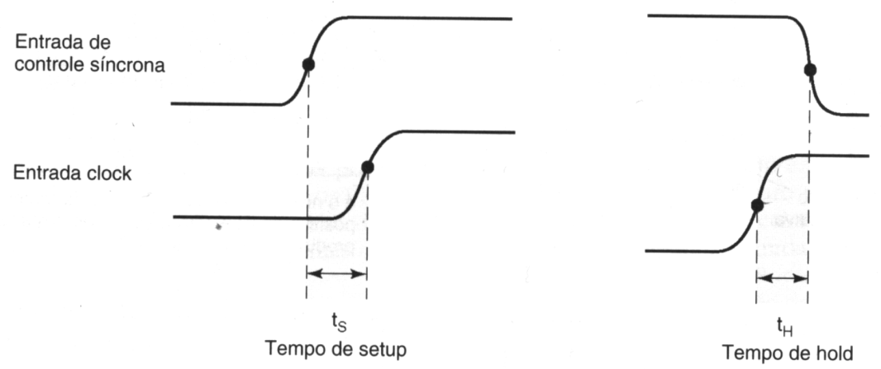
Considerações sobre temporização em FF`s:
Tempo de setup (ts) - Tempo mínimo que os fabricantes especificam para que o FF responda de modo confiável quando houver uma transição de clock.
Tempo de hold (th) - Intervalo de tempo que segue imediatamente após uma transição de disparo do sinal de clk, durante qual as entradas de controle síncronas devem ser mantidas em um nível estável.
Atrasos de propagação: (São medidos entre os pontos de 50% de amplitude das formas de onda)

Slide 3

